Slide 1

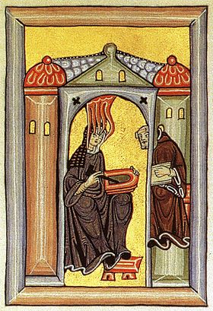
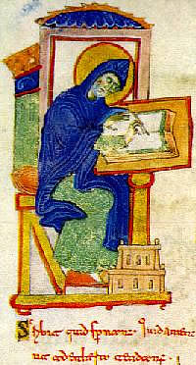
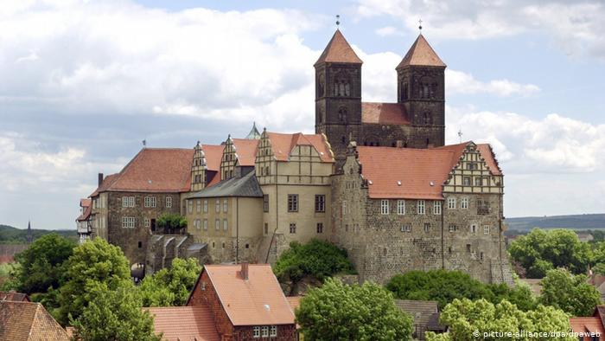
Université Ouverte de Besançon
Cycle: Feminisme et Culture Européenne
1. Le féminisme bénédictin : âge d’or du féminisme européen

Slide 2
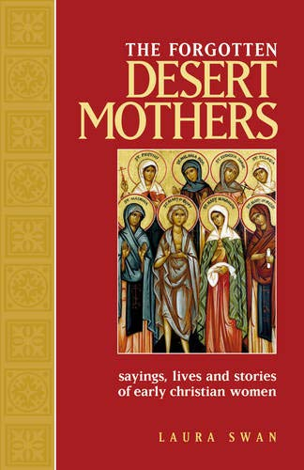
Le féminisme européen et bénédictin s’enracine dans le Christianisme naissant au Moyen Orient antique,
qui voit naître des mouvements monastiques grâce à des remarquables femmes et hommes
qui embrassent un style de vie ascétique. Ils sont comparables aux start-ups contemporains
ou entreprises tournées vers l’innovation et la croissance.
Ils se caractérisent par une résistance exceptionnelle aux pressions familiales et au
mariage; ils vendent leurs propriétés et produisent des femmes déterminées et très
confiantes en elles; elles voyagent au travers tout l’Empire; elles achètent, construisent
et organisent des maisons en monastères où éducation et instruction deviennent un
style de vie.
Leur portrait type:
Souvent mariées vers l’âge de 14 ans; elles mettent au monde des enfants auxquels
elles transmettent la foi chrétienne. Leurs maris meurent ou elles les persuadent de
renoncer aux relations sexuelles; elles prennent leurs vies entre leurs propres mains
et se consacrent à Dieu par l’étude, le travail pour vivre, et le soin des autres.
Elles sont connues sous le nom « les mères du désert »/ammas, néologisme créé
en 1980 par la théologie féministe.

Slide 3
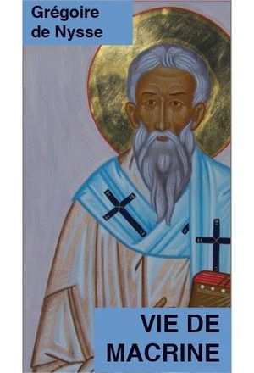
Quelques exemples:
Marcelle (325-410), fondatrice d’un cercle ascétique à Rome. Elle parle le Latin et le Grec.
Saint Jérôme l’introduit elle et son cercle de nobles dames à la lecture de l’Ancien Testament en Hébreu.
Elle anime des débats théologiques et persuade le pape Anastase que les écrits d’Origène sont néfastes pour
les Chrétiens.
Mélanie, l’Ancienne (350-410), était élève et protégée de Marcelle; née en Espagne
elle meurt à Jérusalem. Elle établit une communauté monastique pour femmes sur le
Mont des Oliviers; sa bru Albine lui succède à la tête de la communauté. Elle combat
des tendances excessives en matière de jeûne, prières prolongées et travail dur.
Macrine, la Jeune, (330-379), persuade sa mère, Emilie de Césarée (neuf enfants)
de se retirer du monde. Elle devient pour son frère Gregoire de Nysse un modèle de
saintété et son mentor. Il la rend inoubliable en écrivant une Vie de Macrine =
une vision d’homme de la vie d’une femme!
Cela soulève le problème pour savoir quelle était la vie REELLE de toutes ces femmes,.
car des oeuvres écrites par elles-mêmes n’ont pas été conserves.

Slide 4
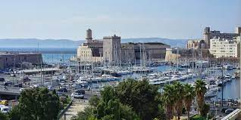
Ce sont elles qui forgent le style de vie monastique, car des communautés d’hommes livrés à eux-mêmes
ne durent guère. Mais ce sont les hommes qui transforment l’expérience de ces femmes en règles écrites.
Saint Basil codifie la vie de sa mère Emilie et de sa sœur Macrine dans une série de conférences
connues sous le nom de préceptes monastiques. Par la suite les noms de ces femmes sont éradiqués et
l’Europe pendra connaissance de ces mouvements monastiques par la traduction en Latin de la
Vie de Saint Antoine et de Jean Cassien (360-435), un moine originaire de la Scythie mineure (actuelles
Roumanie et Bulgarie) qui fonde le monastère de Saint-Victor de Marseille pour hommes et celui de
Saint-Sauveur pour les femmes. Est-il arrivé à Marseille avec sa sœur?
L’histoire de l’Abbaye de Saint-Sauveur est tombée dans
les oubliettes, mais les principes monastiques de Cassien
et le modèle des double- monastères – hommes et
femmes - ont été repris par Benoît de Nursie qui, lui aussi,
avait une soeur, Scholastique, à la tête du monastère
des femmes.

Slide 5
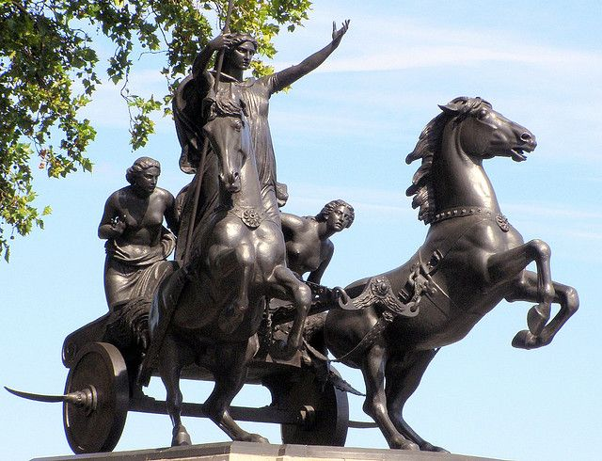
Le Christianisme se diffuse en Europe sous une forme romaine et celtique.
L’Irlande et l’Ecosse n’ont jamais été occupés par Rome, ce qui explique pourquoi ils ne développent pas
une Eglise hierarchique avec un évêque à la tête, représentant de l’évêque de Rome.
L’Eglise irlandaise et écossaise est une fédération de communautés monastiques ouvertes au monde sous
l’autorité d’un homme fondateur ou d’une femme fondatrice qui assument les fonctions d’un évêque:
administration, prédication et liturgie dans les territoires évangélisés par eux ou elles.
Dans la culture celtique, les femmes avaient une plus grande autonomie et
autorité; elles exerçaient des pouvoirs politiques égaux aux hommes à la
tête des tribus. La reine Boudicca de la tribu des Icènes conduit une révolte
contre Rome en 60/61. Elle unit les tribus celtes, dévaste Londres et laisse
80 000 citoyens romains britanniques pour morts.
La culture celtique n’attache pas la virginité feminine à un statut particulier;
elle ne stigmatise pas une femme après un divorce ou un remarriage.
Les femmes celtes avaient les mêmes droits au divorce que les hommes, y compris des droits de proprieté.
La polygamie et la polyandrie étaient admises quand c’était la meilleure solution pour la survie d’un clan.
Les femmes pouvaient exercer les même professions et fonctions que les hommes.

Slide 6
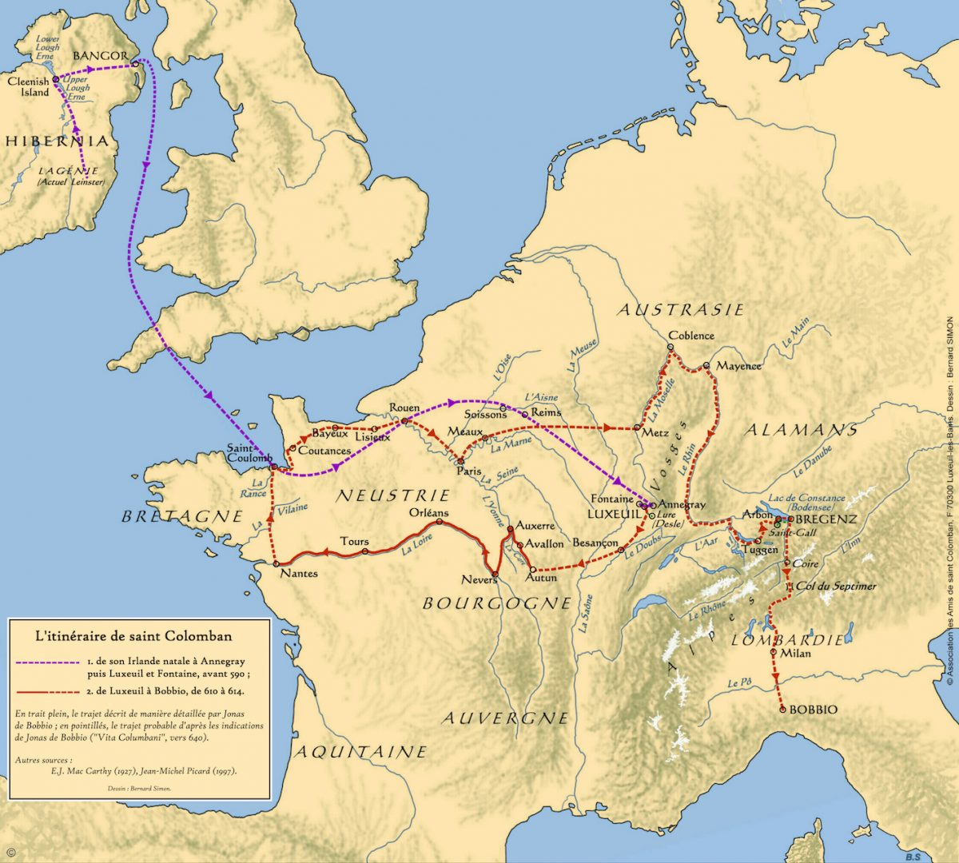
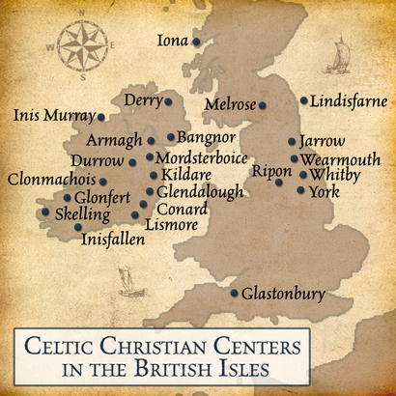
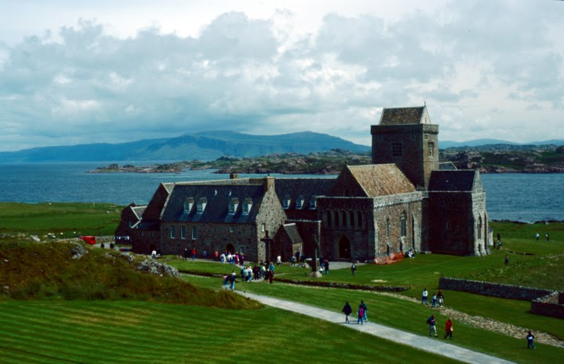
Hommes er femmes partagaient le même statut de druide; cette disposition était maintenue dans l’Eglise
chrétienne celtique; hommes et femmes exerçaient des fonctions de prophète et poète en charge de l’instruction du
peuple. Comme “bard-e-s il était de leur devoir de proclaimer l’Evangile au moyen de ballades et de chants.
Ils établissaient des monastères-doubles où hommes et femmes passent la nuit dans des
maisons séparées, mais partagent toutes les responsabilités pour le bien de la communauté.
Ils établissent des communautés sur le continent car selon leur spiritualité tout chrétien
n’est qu’un voyageur en ce monde. Voir la voie de St. Colomban.
Leur manière de vivre la vie chrétienne se heurte à la manière de celle conçue par le
christianisme romain. Au 6ème siècle, les évêques de Tours (Licinius), Rennes
(Melanius), et Angers (Eustochius), fustigent deux moines-prêtres parcequ’ils
encouragent des femmes à participer dans la liturgie. Elles se tenaient debout
à l’autel avec le prêtre en tenant le calice avec le vin consacré et distribuaient
la communion.
Au 7ème siècle l’abbesse Hilda de Whitby convoque en 664 un synode pour régler les
différents. Il se termine avec une victoire du Christianisme romain sur le Christianisme
celtique. Outrée, la communauté de Lindisfarne se retire à Iona en Ecosse.

Slide 7
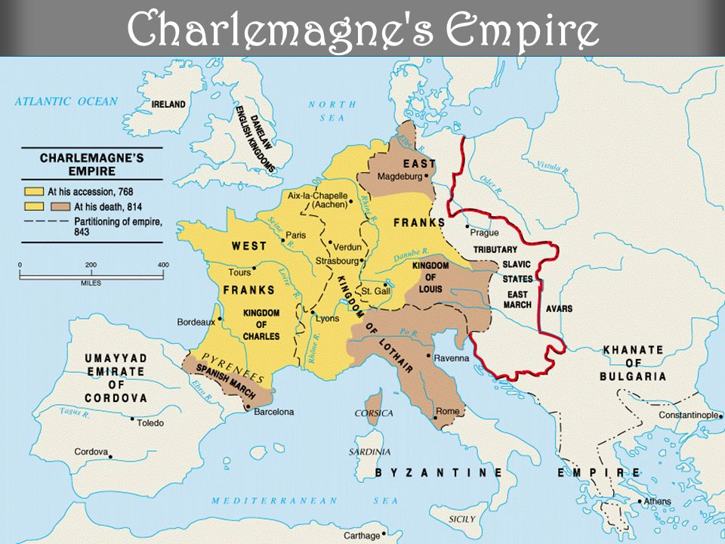
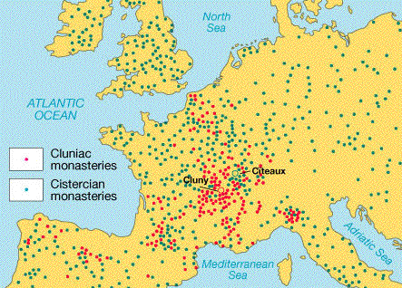
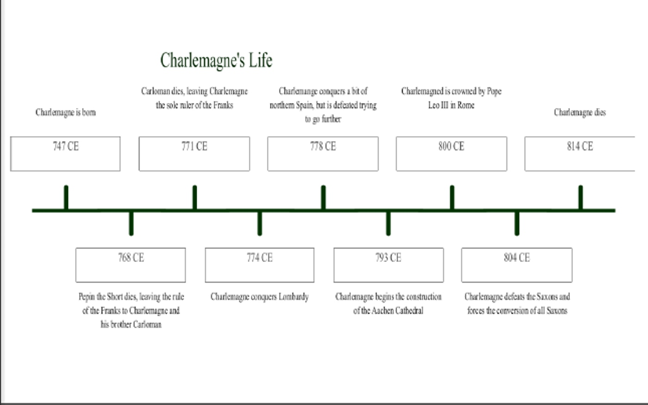
Au 9ème siècle Charlemagne impose la règle de Saint Benoît comme règle monastique principale sur le
continent européen. Cet acte produit une intégration de la manière celte à la manière romaine de vivre la
vie chrétienne. Ils gardent la disposition des doubles-monastères vivant selon des canons (règles).
Ces monastères ont à leur tête soit un seul abbé ou une seule abbesse, élu-e par la double communauté.
C’est l’origine du statut de chanoine ou chanoinesse. Les monastères incarnent une foi chrétienne
partagée par les groupes et nations de l’Empire de Charlemagne. Mais ils deviennent aussi des symboles
puissants de certaines familles régnantes. Abbés et abbesses administrent d’immenses territoires à sécuriser;
ils créent des centres de santé, des écoles et possibilités d’éducation supérieure pour hommes et femmes ,
mais réservées à l’aristocratie.

Slide 8
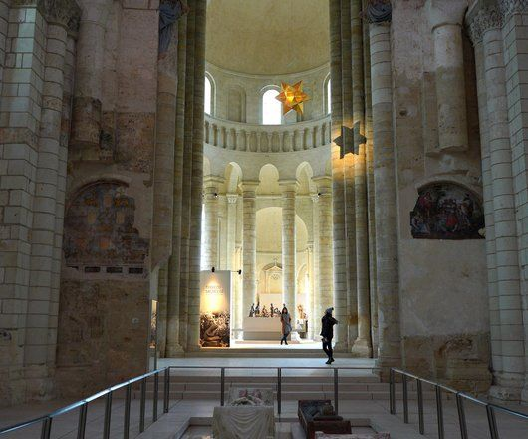
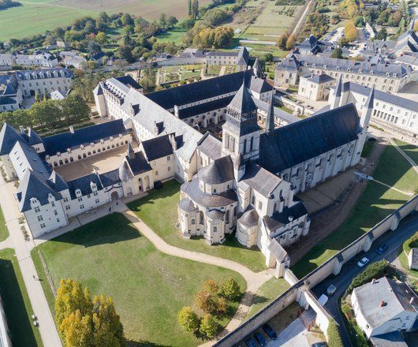
L’abbaye française qui illustre peut-être le mieux cette période de mise en œuvre de la fusion entre vie
chrétienne de spiritualité celtique et romaine est l’abbaye royale de Fontevraud (Maine et Loire).
Elle est fondée par en 1101 par Robert d’Arbrissel,
un moine/prêtre itinerant du diocese de Rennes
et personage clivant. Il n’en prendra jamais le
titre d’abbé, car il poursuit sa vie de prêcheur
itinerant aux pratiques extrêmes, propres aux
ermites “au desert”. Il navigue entre les limites
d’un précurseur féministe, défenseur des
pauvres, et de la réforme grégorienne qui met
en oeuvre le célibat des prêtres.
Il attire des foules nombreuses, d’hommes et de femmes de différentes classes sociales. Il pratique le
syneisaktisme, une forme d’ascèse des pères du désert ou cohabitation d'hommes et de femmes chastes
dans un même lieu, ce qui lui attire les foudres de sa hiérarchie religieuse.
Il organise la vie communautaire de son groupe en quatre unités: 1. les moniales de chœur; 2. les
sœurs converses; 3. les moines; 4. les sœurs hébergées à l’extérieur de l’abbaye pour soigner les lépreux.
En 1115 il fait reconnaître comme règle permanente par évêques et abbés la nomination d’une abbesse
sur l’ensemble de sa fondation, dont la première fut Pétronille de Chemillé.

Slide 9
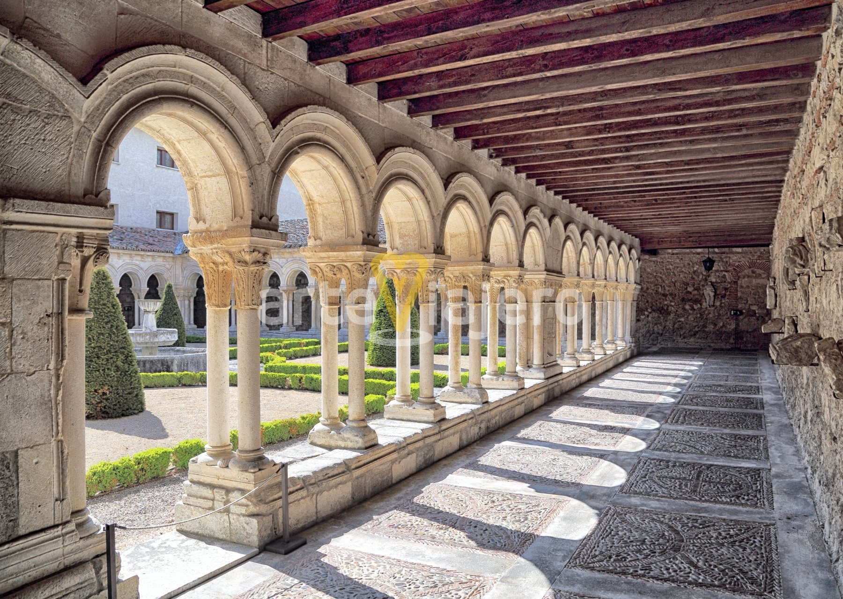
Tout au long des siècles les abbesses résistent aux tentatives des autorités romaines de les priver de
leur pouvoir temporel et jusqu’à 23 droits épiscopaux, dans le domaine de l’enseignement, la liturgie
et l’administration (les trois ministères propres aux évêques).
Le pape Innocent III (1198-1216) condamne quelques abbesses espagnoles qui donnent la bénédiction
aux religieuses, entendent leurs confessions; proclament l’Evangile, et prêchent dans la liturgie (PL 116, 356).
L’abbesse de Santa María la Real de Las Huelgas à Burgos était
la dernière sur le continent européen à être dépouillée de ses
droits épiscopaux en 1874. Loi d’Eglise enterinée par Vatican II
qui fait dériver le pouvoir de juridiction de celui de l’ordination.
Elle était gouverneure de plus de 50 villages; exerçait des droits
législatifs en matière civile et criminelle; autorisait des ordinations
et les prêtres à entendre des confessions; de prêcher et d’exercer
un ministère pastoral sur son territoire; elle confirmait la
nomination d’abbesses dans d’autres monastères et convoquait
des synodes; en 1874 son territoire fut intégré dans le diocèse de Burgos par l ’évêque de Burgos.

Slide 10
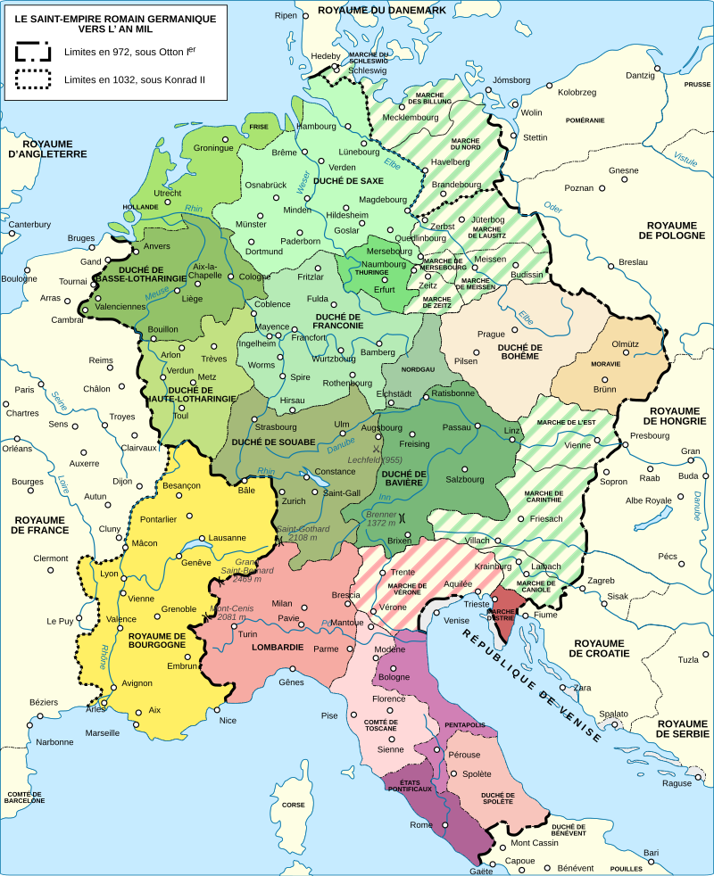
Deux cas d’abbesses médiévales prestigieuses
Mathilde de Quedlinburg (955-999): Fille d’Otto le Grand
(vers 936-973); ordonnée abbesse à l’âge de 11 ans au
monastère de Quedlinburg, propriété de sa famille. Il y avait
une communauté de femmes nobles, célibataires ou veuves,
vivant comme chanoinesses avec vœux de chasteté et d’obéissance;
elles donnent une éducation aux jeunes filles de la noblesse.
Le monastère jouit d’immunité politique; avec droit de collecter des
taxes/impôts et frapper monnaie. Les jeunes filles qui entraient
pouvaient quitter le monastère et se marier (un marché des
jeunes filles en âge de se marier).
Mathilde sert sa famille comme régente du Saint l’Empire Romain;
Son frère et neveu Otto lI et Otto III lui confient tous les pouvoirs
pendant qu’ils poursuivent des guerres de conquête en Italie. Elle
représente ces empereurs sur tout le territoire germanique de
l’empire. Sa politique familiale soutient les arts et l’architecture,
mais aussi la paix et la réconciliation, qui visent une Europe unifiée.

Slide 11
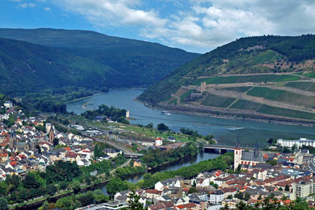
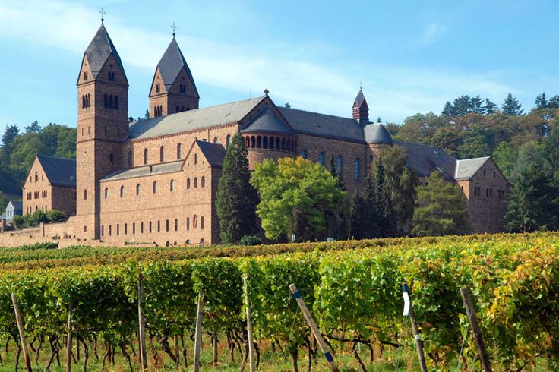
B. Hildegarde von Bingen (1098-1179)
Elle fut offerte à 5 ans comme oblate par ses parents au
monastère double du Disibodenberg, sous la conduite
de l’abbé Kuno. Dès son enfance, elle est une visionnaire qui
écrit, « Dans la troisième année de mon âge j'ai vu une telle
lumière que mon âme en a été ébranlée, mais à cause de
mon enfance je n'ai rien pu en dire. »
En 1164 elle succède à Jutta von Sponheim, sa supérieure et magistra. En désaccord avec Kuno, elle
décide de désobéir et quitte le Disibodenberg pour fonder son propre monastère au Rupertsberg
et un autre à Eibingen. Pour elle la gouvernance est une manière d’aimer
et l’obéissance toujours un choix soumis au libre arbitre d’un être humain.
Elle est écrivaine, compositrice et médecin; écrit des drames, des textes
théologiques et scientifiques; invente des jeux de langage; discute les écrits des
philosophes; elle étudie la vie mentale des humains.
Elle rejette des théories d’Aristote sur la polarisation des sexes hommes
et femmes et affirme qu’aucun sexe est supérieure à l’autre.
Elle défend son droit de donner une sépulture chrétienne au sein de son
abbaye à un noble excommunié, mais repentant.

Slide 12

Elle rejette les stéréotypes de l’homme ayant droit à parole et la femme au silence; elle
reconnaît la nécessité d’une égalité entre les sexes et d’opportunités à donner aux deux
pour vivre dans le but d’atteindre chacun son potentiel humain plénier.
Elle écrit ou dicte cinq livres en Latin; 50 de ses homélies sont conservées, de même plus
de 60 lettres avec les « grands » de son temps tels que les papes Eugène III et Alexander III,
Bernard de Clairvaux, Odon de Soissons, maître de l’Ecole-Cathédrale à Paris; Aliénor
Aquitaine; elle compose des hymnes et cantiques, et une pièce de théâtre.
Poussée par ses visions, elle entreprend quatre séries de voyages de prédication, la
dernière à 72 ans; elle tient des discours publics dans des monastères en Lorraine, Rhénanie
et Souabe; et prêche devant le peuple et le clergé dans les grandes cathédrales son temps
(Cologne, Trèves, Metz, Mayence, Würzburg, Bamberg) où elle exhorte et stigmatise le clergé riche et paresseux.
Il n’est pas clairement établi si elle est allée jusqu’à Paris en 1164 pour soumettre des copies de ses livres à l’évêque de Paris ou si cela avait été l’œuvre de son exécuteur littéraire, Bruno de Strasbourg, après sa mort.
Ses livres n’ont pas été sélectionnés pour être étudiés à l’Ecole cathédrale de Paris, puis en Sorbonne, mais
les œuvres d’Aristote ont été retenus comme lecture imposée à tous les étudiants en 1255.
Le pape Benoît XVI l’a déclarée docteure de l’Eglise le 19 octobre 2012 en ne retentant d’elle qu’une
image de femme politiquement correcte selon le Vatican.

Slide 13
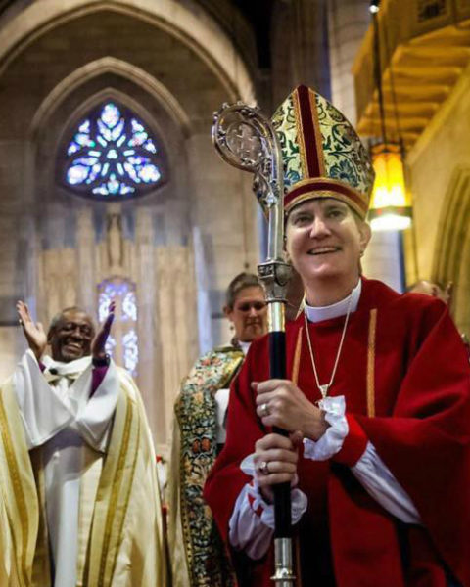
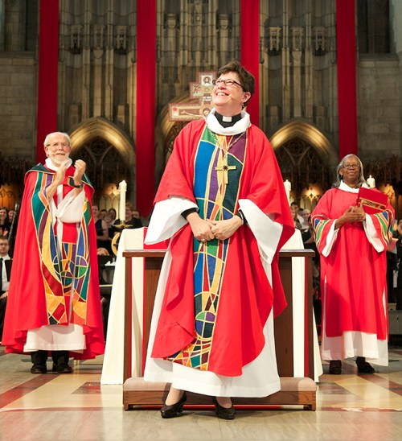
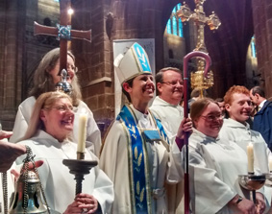
Les abbesses médiévales étaient mitrées, car elles exerçaient des droits
épiscopaux et recevaient les mêmes insignes que les évêques, à savoir, la mitre,
la crosse, et l’anneau. Leur héritage continue à porter des fruits aujourd’hui.
En Europe, la première femme évêque était Libby Lane, ordonnée dans
l’Eglise anglicane, évêque de Stockport dans le diocese de Chester,
consacrée évêque en la Cathédrale de York le 26 Janvier 2015.
Gretchen Rehberg, évêque de
l’Eglise épiscopalienne Spokane,
WA, installée le 18 mars 2017.
Aux Etats-Unis, Elizabeth Eaton, fut ordonnée pasteure de l'Église Evangélique-
Lutherienne en Amerique en 1981. En 2006 elle a été élue évêque du Synode
de l’Ohio du Nord-Est. En 2013 elle a été installée comme première
femme évêque présidente et réélue pour un second mandat en 2019.

Slide 14
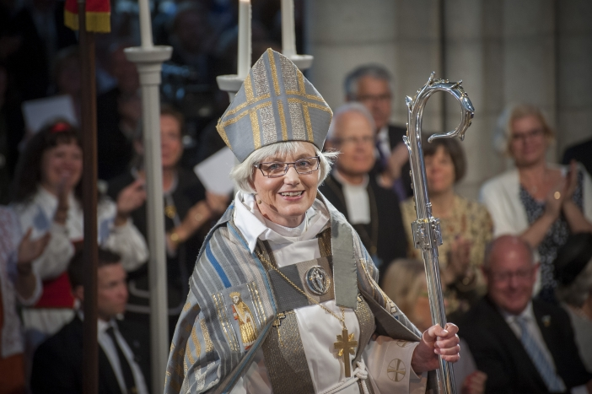
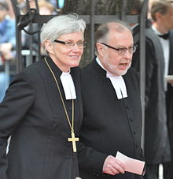
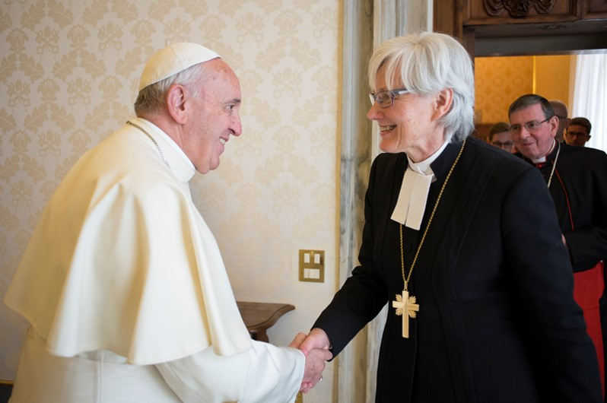
La fédération Luthérienne Mondiale – 75.5 millions de fidèles; repartis en 99 pays
Antje Jackelén est élue en 2006 évêque de Lund /Suède après un vote populaire dans le diocese. Elle
oblige le clergé masculin opposé à son ministère épiscopal à être
présent à la célébration eucharistique qu’elle présidait.
Elle a été élue Archevêque d’Uppsala et Primat de Suède
le 15 October 2013. Le lundi 4 mai 2015 elle a été reçue en
audience par le pape François à Rome, en preparation de sa participation à la commemoration du
début de la Reforme luthérienne (1517-2017) en la Cathédrale d’Uppsala.

